Slide 1
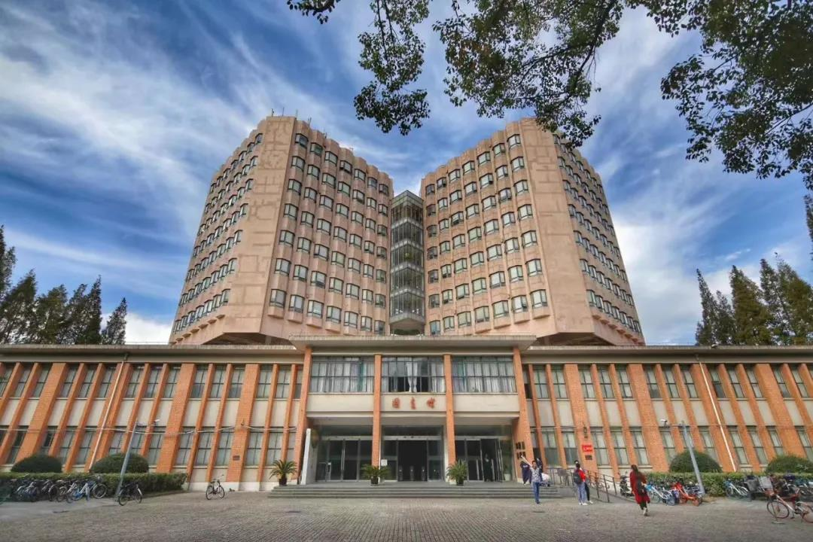

2023
大飞机的一生
TONG JI UNIVERSITY
张宇
2023.10.13

Slide 2
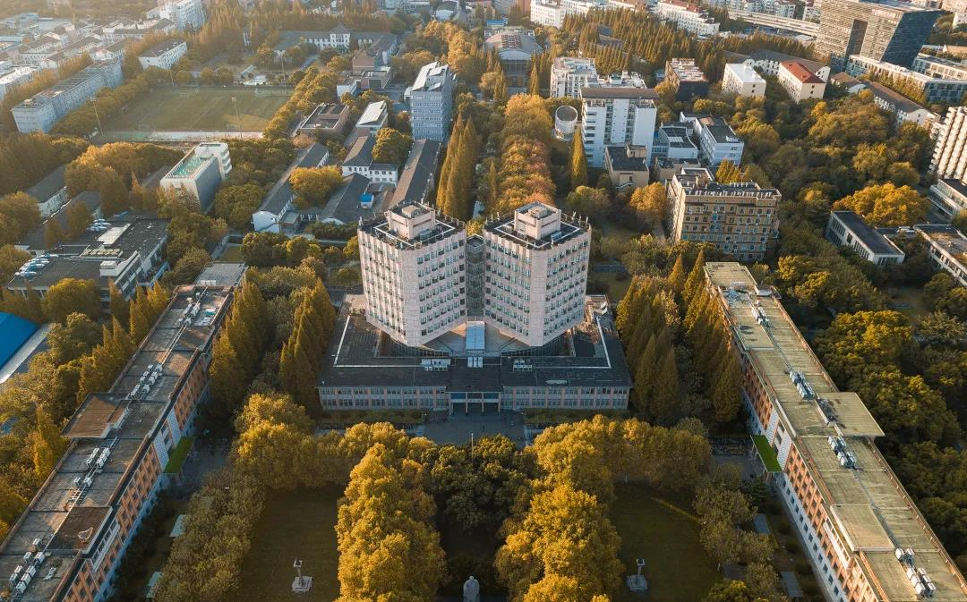
01
复杂装备
目录
02
飞机的全生命周期
CONTENTS
03
智能预测与健康管理

Slide 3

复杂装备
01
复杂装备通常具有高度复杂性、高度个性化、高技术含量和高成本。因此，为了确保其安全运行和性能，智能预测与健康管理技术变得至关重要，以实现实时监测、故障预测和维护优化。这有助于降低运营成本，提高可靠性，延长装备寿命，以及确保设备在其整个生命周期内发挥最佳性能。

Slide 4


01
复杂装备
复杂装备的概念
复杂装备是一种广泛的术语，用于描述那些由多个复杂的部件和系统组成的机械、电子或电机设备。这些设备包括飞机、列车、核电站、工业机器人、医疗设备等，其通常具有高度复杂的结构，需要精密设计、制造、操作和维护。复杂装备可以涵盖多个领域，包括航空航天、工程、军事、医疗、能源、制造和交通等。一般具有高度复杂性、高度定制性、技术创新、严格的安全标准、高成本、长寿命、维护挑战性等。理解复杂装备的产品全生命周期是关键，因为这有助于最大程度地提高其效能、可靠性和可维护性，减少运营成本，确保安全性，以及降低对环境的不利影响。

Slide 5
飞机的全生命周期
02
飞机的全生命周期包括设计、制造、运营、维护、升级和退役阶段。设计和开发阶段决定了飞机的性能和特征，随后进入制造和装配，将飞机构建起来。运营和维护是其最长的阶段，需要不断监测、维护和修理，以确保安全运行。升级和改进提高飞机效率和性能。最终，飞机会因过时、高维护成本或需求减少而退役，要考虑拆解和废弃。整个生命周期需要多学科合作，以确保飞机的可靠性、安全性和可持续性。

Slide 6
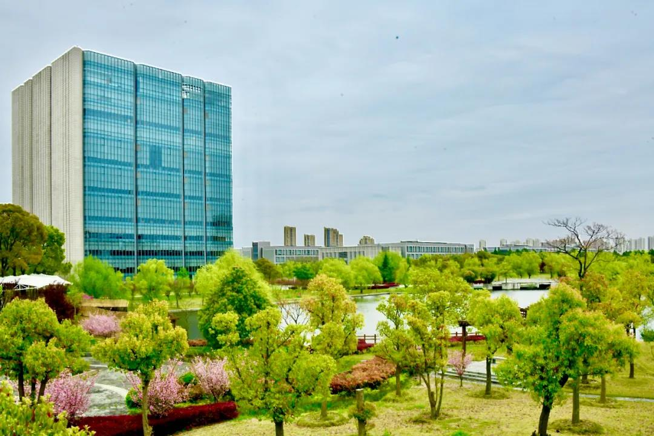
02
飞机的全生命周期
飞机的全生命周期
飞机的一生始于设计和开发阶段，生命周期从此开始，因此这也毫无疑问是飞机最重要的一个阶段，它为飞机的性能、安全性、可维护性和经济性奠定了基础。在这个阶段，工程师和设计师进行飞机的概念设计、结构设计、动力系统设计、系统集成、材料选择、性能模拟和测试、安全和法规合规性、优化和改进、成本估算、原型制造和测试等。这个过程通常需要数年的时间，并且需要严格的项目管理和质量控制来确保飞机的安全和性能。成功的设计阶段是确保飞机在其整个生命周期内提供卓越性能的基础。

Slide 7

产品全生命周期管理的目标是优化每个阶段，确保飞机的安全、高效和可持续运营。综合考虑这些因素可以帮助确保飞机能够在其整个生命周期内提供卓越的性能、减少对环境的不利影响，同时降低运营成本。这需要跨足多个领域，包括工程、供应链管理、维护、环境保护和合规性等，以确保飞机的安全性、可维护性和可持续性。
02
飞机的全生命周期
Part 2
Part 3
运营和维护阶段： 飞机的运营和维护是其生命周期中最长的阶段。航空公司负责操作飞机，这包括飞行、维护、定期检查和维修。每一次飞行都会对飞机产生磨损和冲击，因此需要定期维护和监测来确保飞机的安全和可靠性。
Part 4
运营和维护阶段： 飞机的运营和维护是其生命周期中最长的阶段。航空公司负责操作飞机，这包括飞行、维护、定期检查和维修。每一次飞行都会对飞机产生磨损和冲击，因此需要定期维护和监测来确保飞机的安全和可靠性。
Part 5
运营和维护阶段： 飞机的运营和维护是其生命周期中最长的阶段。航空公司负责操作飞机，这包括飞行、维护、定期检查和维修。每一次飞行都会对飞机产生磨损和冲击，因此需要定期维护和监测来确保飞机的安全和可靠性。

Slide 8
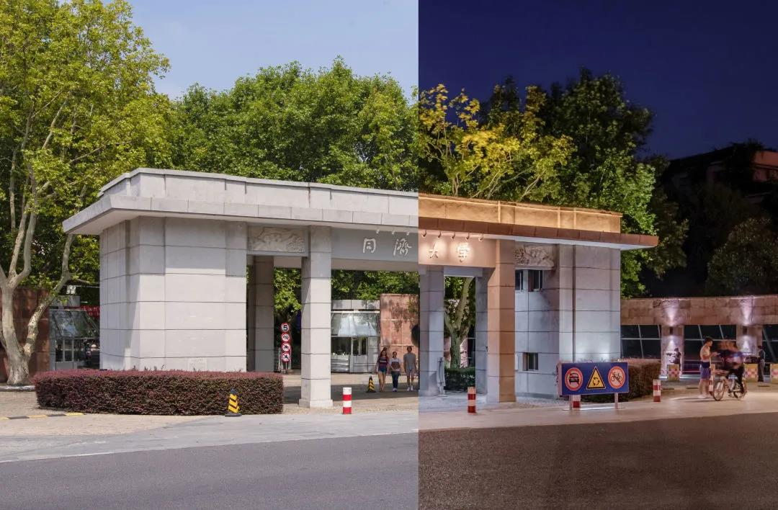
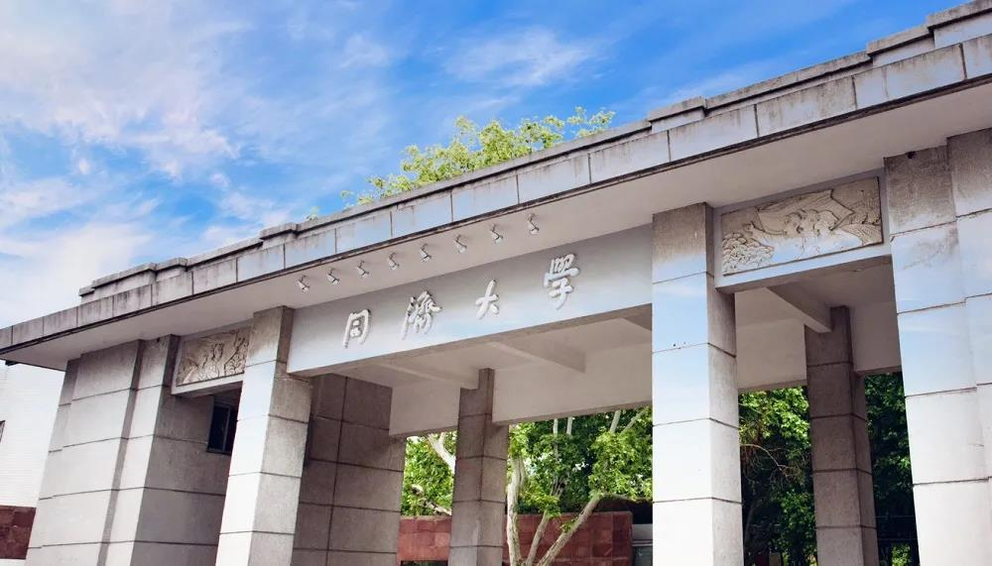
02
飞机的全生命周期
飞机全生命周期管理的目标是优化每个阶段，确保飞机的安全、高效和可持续运营。综合考虑这些因素可以帮助确保飞机能够在其整个生命周期内提供卓越的性能、减少对环境的不利影响，同时降低运营成本。这需要跨足多个领域，包括工程、供应链管理、维护、环境保护和合规性等，以确保飞机的安全性、可维护性和可持续性。
SHOWUP
飞机的全生命周期
The entire lifecycle of an aircraft

Slide 9
智能预测
健康管理
03
复杂装备的智能预测与健康管理结合了大数据分析、物联网、机器学习和高级传感器技术，为企业提供了更好的装备管理和维护方法。它不仅提高了装备的性能，还可以减少损失，提高安全性，延长装备寿命，实现更可持续的生产和运营。

Slide 10

03
智能预测与健康管理
智能预测与健康管理的概念
The concept of intelligent prediction and health management
复杂装备的智能预测与健康管理是一种先进的管理方法，旨在使用数据分析、传感器技术和先进的软件系统来监测、分析和管理复杂装备的状态和性能，以最大程度地提高其可靠性、可维护性和性能。

Slide 11
03
智能预测与健康管理
实时监测和诊断
预测性维护
复杂装备如飞机配备了大量传感器，用于监测各个系统的状态，包括发动机、航电系统、机身结构等。这些传感器实时收集数据，以便检测潜在问题和异常情况。数据可以包括温度、压力、振动、电流和燃料消耗等。
基于实时监测数据和大数据分析，复杂装备的智能系统可以预测可能的故障和维护需求。这允许维护团队采取预防性措施，例如修理或更换部件，以避免不必要的停机时间和维修成本。
01
02
性能优化
03
04
健康管理系统
数据分析和机器学习技术用于识别性能改进的机会，从而提高装备的效率、可靠性和可维护性。这可以包括优化飞机的燃油效率、提高飞行安全性，以及延长部件的寿命。
复杂装备通常配备了健康管理系统，用于集成和分析传感器数据、维护记录和运营数据，以监测装备的整体健康状态。这有助于提前识别潜在问题，提高装备的可靠性和安全性。

Slide 12
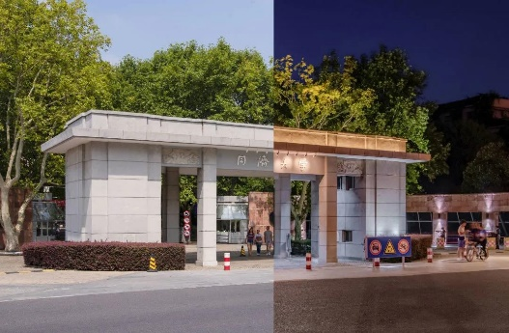
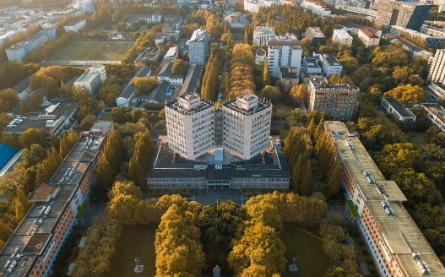
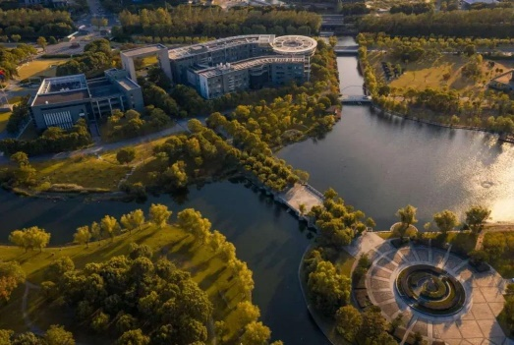
03
智能预测与健康管理
输入内容
输入内容
数据驱动决策
维护记录和历史分析
降低运营成本
于智能预测与健康管理系统提供的数据，管理团队可以做出更明智的决策，包括维修排程、部件更换、飞行计划优化等，以确保装备的最佳性能。
智能预测与健康管理系统存储大量的维护记录和历史数据，这有助于了解装备的性能趋势，改进维护策略，并支持长期规划。
这一方法不仅可以减少维修成本，还有助于降低停机时间，提高装备的可靠性和可维护性，从而降低运营成本。

Slide 13
THANK
感谢聆听
Thanks for you listening
YOU

